Slide 1
Business Motivation & Drivers
Factores Impulsores de Negocio bajo la Metodología CRISP-DM y Big Data
Presentado por: Gabriel Jaramillo, Samuel Beltrán

Slide 2
BUSINESS MOTIVATION & DRIVERS
Madurez analítica – Motivadores
Analítica descriptiva
¿Qué ocurre?
Analítica de diagnóstico
¿Por qué ocurre?
Inversión inicial mitigada por alta efectividad.
Analítica prescriptiva
¿Cómo hacemos que algo pase?
Analítica de predicción
¿Qué puede ocurrir?

Slide 3
BUSINESS MOTIVATION & DRIVERS
La Comprensión del Negocio es el Primer Paso de CRISP-DM
El Enfoque de la Fase 1
La metodología CRISP-DM (Cross Industry Standard Process for Data Mining) sitúa la comprensión del negocio como el núcleo central que guía todo el ciclo de vida de un Proyecto.
1. Entendimiento del negocio
Identificar los factores que impulsan el valor del negocio, tales como aumentar ingresos, reducir costos o mitigar riesgos de fraude.
2. Comprensión de datos
Realizar una auditoría de recursos, restricciones técnicas, riesgos operativos, costos del proyecto y beneficios estimados.
3. Preparación de datos
Procesar los datos para encontrar patrones, establecer indicadores y generar conocimiento.
4. Modelización
Usar el conocimiento para crear modelos que ayuden a predecir el comportamiento de un negocio.
5. Evaluación
Identificar el modelo mas apto a las demandas.
6. Implantación
Forma en la que las partes implicadas acceden a los resultados.

Slide 4
BUSINESS MOTIVATION & DRIVERS
Las V’s de los datos
Volumen
Cantidad de datos generada en un periodo de tiempo.
Veracidad
Grado de fiabilidad de la información recopilada.
Velocidad
Rapidez con la que los datos son creados, almacenados y procesados en tiempo real.
Viabilidad
Inteligencia empresarial para el éxito de un proyecto.
Variedad
Formas, tipos y fuentes en las que se registran los datos.
Visualización
Forma en la que los datos son representados.
Valor
Datos que se transforman en información, conocimiento y decisión.

Slide 5
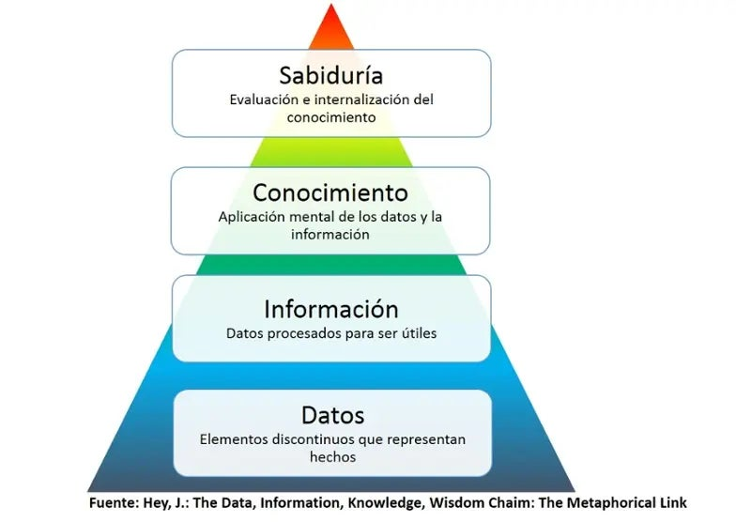
BUSINESS MOTIVATION & DRIVERS
Pirámide de Ackoff

Slide 6
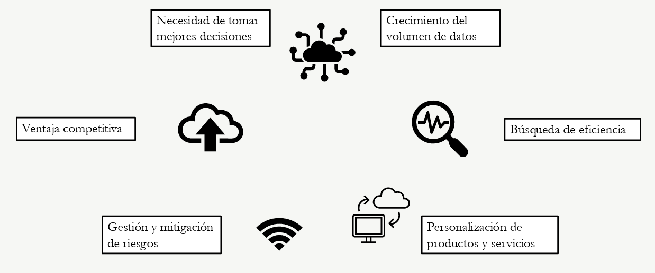
BUSINESS MOTIVATION & DRIVERS
Drivers

Slide 7
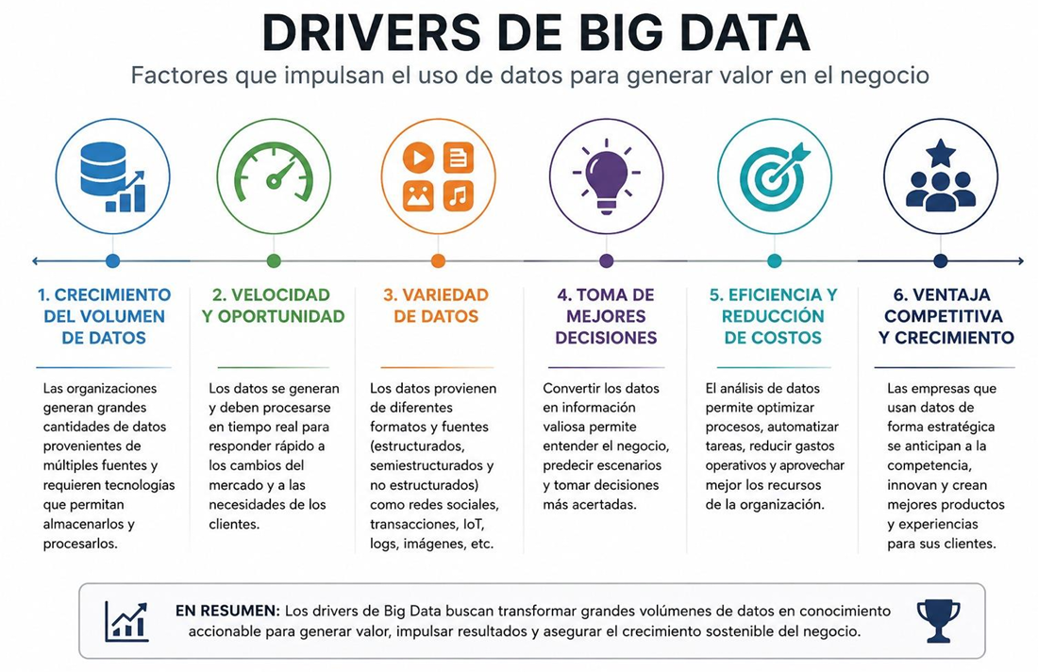
BUSINESS MOTIVATION & DRIVERS
Drivers

Slide 8
BUSINESS MOTIVATION & DRIVERS
Caso de Ejemplo: Uso del análisis de datos para encontrar recompras
Situación
Una persona registra las ventas que hace en su negocio. La persona quiere saber que puede mejorar en sus productos para generar una venta cruzada o en general mantener la fidelidad de sus clientes.
Motor de inferencia
Es el encargado de generar las predicciones sobre las probabilidades de recompra.
Procesador de datos
Se encarga de calcular las probabilidades y variables que alimentan el motor
Objetivo Analítico
Sacar una estimación de la posibilidad de un cliente de volver a comprar en el negocio.

Slide 9
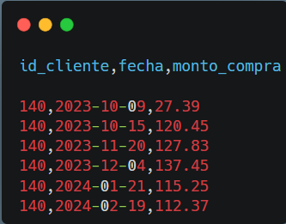
BUSINESS MOTIVATION & DRIVERS
Caso

Slide 10
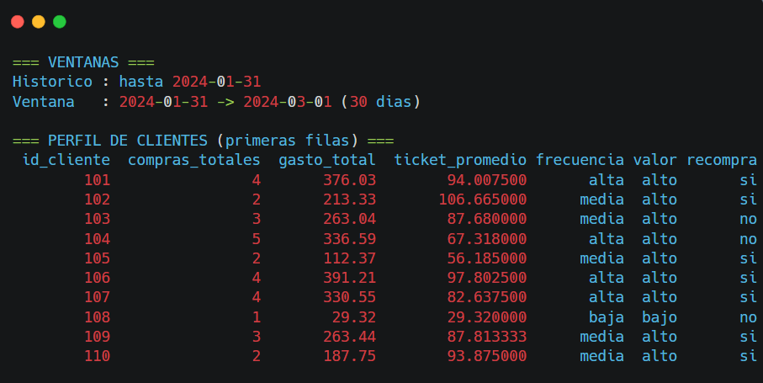
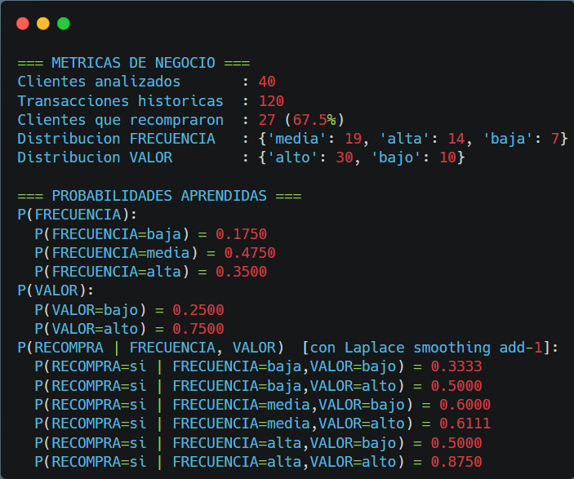
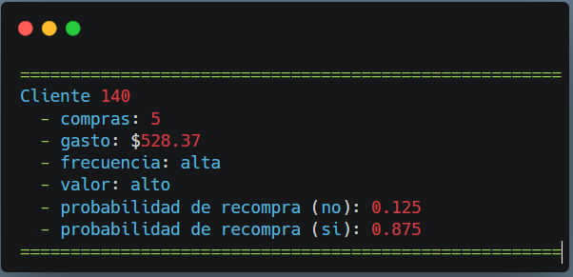
BUSINESS MOTIVATION & DRIVERS
Caso

Slide 11
BUSINESS MOTIVATION & DRIVERS
Caso

Slide 12
BUSINESS MOTIVATION & DRIVERS
Repositorio de la presentación

Slide 13
BUSINESS MOTIVATION & DRIVERS
Conclusiones y referencias
Conclusiones
• El éxito de las tecnologías de Big Data no se centra en recolectar más datos, sino en alinearlos estratégicamente con los motivadores y factores impulsores del negocio.
• La metodología CRISP-DM reduce el riesgo de fracaso en la ciencia de datos al estructurar fases secuenciales que aseguran el retorno de inversión.
• La Pirámide de Ackoff demuestra que la agilidad organizacional para responder a los cambios del mercado depende enteramente de la correcta transferencia de conocimiento.
• Los datos son esenciales para tomar decisiones informadas que permitan a un negocio explotar sus capacidades laborales y desarrollar proyectos robustos de alto valor
Referencias Bibliográficas
Corredor Franco, John. (2026). 'Conceptos Big Data Metodología Crisp DM'. Departamento de Ingeniería de Sistemas, Pontificia Universidad Javeriana, Bogotá.
Corredor Franco, John. (2026). 'Procesamiento de Datos a Gran Escala: Motivadores, factores y planeación para la adopción de big data'. Pontificia Universidad Javeriana.
Thomas Erl, Wajid Khattak, Paul Buhler. (2016). 'Big Data Fundamentals: Concepts, Drivers & Techniques'. Arcitura Education.
Framework, B. D. (2024, 3 julio). Business Drivers for Big Data. Enterprise Big Data Framework. https://www.bigdataframework.org/business-drivers-for-big-data/

Slide 14
EVALUACIÓN RÁPIDA (MAX. 4 MINUTOS)
Evaluación
https://play.kahoot.it/v2/?quizId=45baab9f-2777-4717-bd60-2c75a7594e52&hostId=73a264a3-42bd-40b0-995b-a2bd92027788

